Slide 1
Etanol
Respuesta de emergencia
Módulo 8: Consideraciones sobre almacenamiento
y planificación previa
Notes:
Tiempo del módulo: 20 minutos/ 30 minutos
Materiales:
Actividad 8.1 y 8.2
Hoja de trabajo 8.2
Consideraciones en la Respuesta ante Emergencias video – (Muestre el segmento del video entre 17:50 y 22:24)

Slide 2



Objetivos
Al finalizar este módulo, los participantes deberían ser capaces de colaborar en el desarrollo de planes de respuesta ante emergencias dentro de su región de respuesta para instalaciones de producción de etanol, parques de tanques e instalaciones de almacenamiento a granel.
Enumerar las principales preocupaciones relacionadas con la lucha contra incendios en las instalaciones de producción de etanol, los depósitos de almacenamiento y las instalaciones de almacenamiento a granel.
Describir los componentes de la planificación previa.
Desarrollar métodos para mitigar cada uno de los problemas relacionados con la lucha contra incendios en depósitos de tanques e instalaciones de almacenamiento a granel.
Notes:
Objetivos habilitadores
1. Enumerar las principales preocupaciones relacionadas con la lucha contra incendios en las instalaciones de producción de etanol, los depósitos de almacenamiento y las instalaciones de almacenamiento a granel.
2. Describir los componentes de la planificación previa.
3. Desarrollar métodos para mitigar cada uno de los problemas relacionados con la lucha contra incendios en depósitos de tanques e instalaciones de almacenamiento a granel.

Slide 3
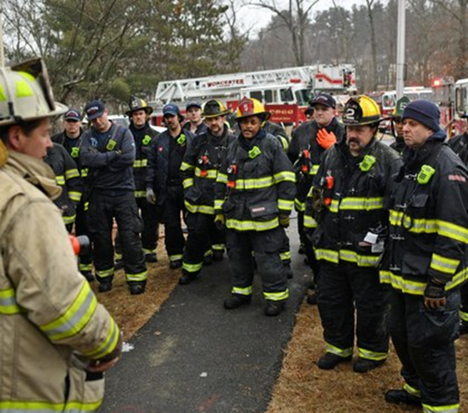
Introducción
Responsabilidad de la agencia
Establecer planes previos, simulacros
y recorridos de forma regular
Establecer y mantener buenas relaciones y cooperación con los operadores y el personal de
las instalaciones
La planificación previa debe identificar:
  Suministros de espuma
  Equipos especiales
  Aparatos
  Servicios de ayuda mutua y por contrato
¡La mejor defensa es un enfoque proactivo y la prevención!
Notes:
Mostrar el vídeo Consideraciones sobre la respuesta ante emergencias (17:50 a 22:24).
Las operaciones de combate de incendios en instalaciones de producción de etanol, patios de tanques y almacenamiento a granel pueden ser extremadamente peligrosas y requieren un conocimiento técnico avanzado sobre la extinción de líquidos inflamables y la protección contra incendios. Debido al tiempo necesario para establecer operaciones, contener este tipo de incendios y la cantidad de recursos indispensables para gestionar el incidente y prevenir una posible reignición, estas intervenciones pueden resultar complejas y prolongadas. En la mayoría de los casos, estas instalaciones también requerirán equipo y aparatos especializados adicionales, además de personal altamente capacitado en técnicas de combate de incendios con líquidos inflamables, para minimizar los riesgos tanto para el personal operativo como para la instalación y la comunidad.
Es fundamental que los departamentos cuenten con relaciones sólidas y cooperación con los operadores y el personal de la instalación, y deben establecer planes detallados de respuesta previa al incendio. Asimismo, se recomienda programar inspecciones periódicas para actualizar la información de los planes y llevar a cabo ejercicios prácticos que permitan entrenar en la ejecución de los procedimientos establecidos.
La planificación previa debe identificar:
Suministros de espuma
Equipos especiales
Aparatos; y
servicios de ayuda mutua y contractuales
Como mínimo, se recomienda encarecidamente que este tipo de actividades se realicen al menos una vez al año.
En muchos casos, un incendio de gran magnitud en una de estas instalaciones superará la capacidad de los recursos y respondedores locales; por lo tanto, es fundamental desarrollar y mantener acuerdos de asistencia mutua.
Según la magnitud y ubicación del incidente, puede ser prudente contratar servicios técnicos profesionales externos a nivel nacional. La mejor vía de defensa para estas instalaciones es la prevención y las actividades de planificación proactiva.
No se puede enfatizar lo suficiente que para este tipo de instalaciones de alto riesgo: “Prepárese para el peor escenario posible y espere el mejor resultado en este tipo de incidentes.”

Slide 4

Operaciones contra incendios en instalaciones y almacenes a granel
Consideraciones:
  Se deben desarrollar planes previos con respuestas predeterminadas para incidentes de emergencia
  Los caudales de espuma contra incendios deben establecerse antes de que ocurra el incidente y revisarse periódicamente
  Los tanques de almacenamiento que contienen combustibles mezclados con etanol deben ser identificados y conocidos por el personal de la agencia con anticipación
Notes:
A continuación se presentan consideraciones clave para incidentes de incendio en instalaciones de gran escala:
Es fundamental contar con planes previos de respuesta que incluyan caudales de agua predeterminados, los cuales deben ser establecidos y revisados de manera periódica.
Los recursos de ayuda mutua también deben incorporarse en la planificación y los simulacros. Además, se recomienda que el plan previo contemple las comunidades residenciales y comerciales adyacentes a estas instalaciones, evaluando el posible impacto de un incidente sobre ellas.
Se deben establecer y revisar periódicamente, antes de que ocurra cualquier emergencia, los caudales de espuma contra incendios y los recursos necesarios para incidentes de "campaña" o de larga duración.
Los tanques de almacenamiento que contienen combustibles mezclados con etanol deben ser identificados y conocidos por el personal del departamento de bomberos con suficiente antelación a cualquier incidente.

Slide 5
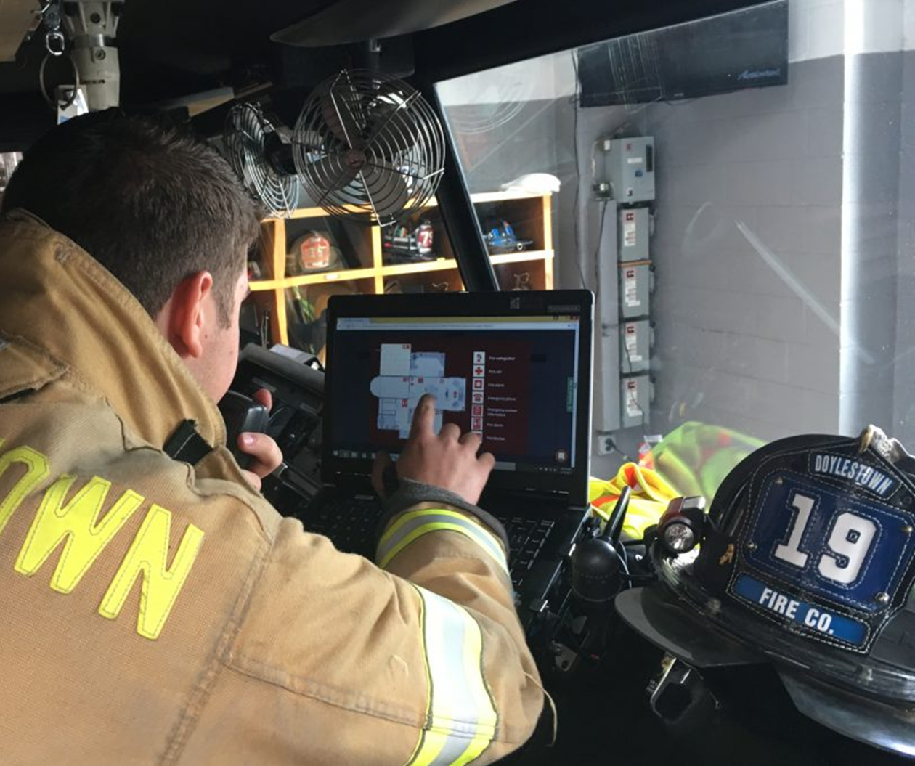


Operaciones contra incendios en instalaciones y almacenes a granel
Consideraciones:
  Ubicaciones de conexión, presiones y caudales requeridos identificados en tanques provistos de sistemas de espuma con tuberías preinstaladas
  Los incendios en tanques de almacenamiento donde no existan sistemas fijos disponibles o utilizables, o en casos donde los sistemas fijos queden fuera de servicio, pueden no ser extinguidos con equipos portátiles o móviles
Notes:
A continuación se presentan consideraciones clave para incidentes de incendio en instalaciones de gran escala:
Si los tanques de almacenamiento cuentan con sistemas de espuma preinstalados, se deben identificar claramente las ubicaciones de conexión, así como las presiones y los caudales requeridos. El personal debe estar consciente del peligro potencial de que los sistemas instalados en tanques que anteriormente contenían gasolina regular puedan no funcionar adecuadamente o no ser apropiados para los combustibles mezclados con etanol almacenados en dichos tanques. Es posible que se requieran mayores capacidades de flujo, y los sistemas de inyección de espuma subsuperficial no funcionan con componentes de combustible mezclados con etanol.
Los incendios en tanques de almacenamiento sin sistemas fijos, o cuando dichos sistemas no funcionan, pueden no ser extinguibles utilizando equipos no fijos. Disminuir el nivel del combustible y proteger las áreas expuestas podrían ser las únicas alternativas para mitigar el impacto total del incidente.

Slide 6
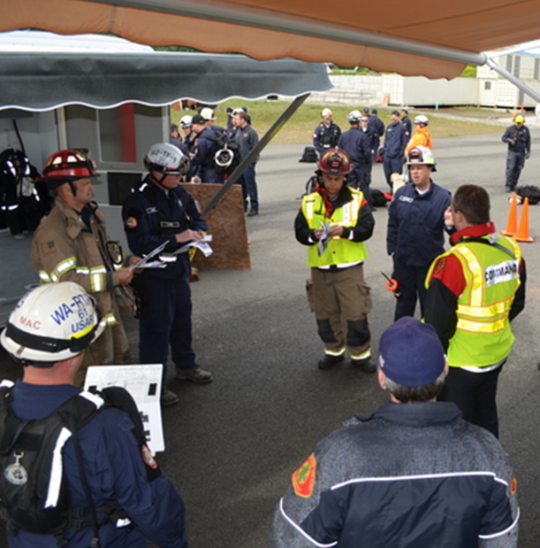
como parte de la planificación previa
Los pasos que intervienen en el
proceso de planificación previa incluyen:
  Recopilación de información
  Análisis de información
  Distribución de información
Nuevamente, considere el enfoque consorciado para el almacenamiento
y disponibilidad a granel de AR-AFFF
o AR-SFFF
Asegure un plan adecuado de
gestión de recursos de espuma
y la rotación de inventario de espuma
Notes:
La planificación previa es un factor vital para el éxito en la gestión de un incidente en una instalación de almacenamiento a granel que involucre etanol y combustibles mezclados con etanol. En la mayoría de los casos, el grado de éxito en la resolución de una emergencia puede determinarse por el grado de preparación previa realizada por el personal de extinción de incendios. El objetivo de la planificación previa a un incidente es identificar los objetivos, las estrategias y las tácticas necesarias con suficiente antelación a que se produzca un incidente. Junto con ejercicios funcionales y simulacros integrales que incluyan la participación de todas las partes responsables en la capacitación, esto permitirá que las preparaciones de ataque y las operaciones de extinción de incendios se lleven a cabo en el lugar real del incidente de manera tan eficiente, eficaz y segura como sea posible.
La operación de ataque para la gestión del incidente puede comenzar más rápidamente si se conocen los detalles del sitio antes de la llegada de los bomberos y si las posiciones de los equipos especializados, vehículos y posibles tendidos de mangueras han sido previamente determinadas. De este modo, se necesita menos tiempo para tomar decisiones relativas al lugar del incidente durante y después del proceso de evaluación inicial.
Discusión en grupo:
Pida a los participantes que enumeren los elementos que buscarían al realizar una inspección exterior en un parque de tanques o una instalación de almacenamiento a granel. Las respuestas deben incluir:
Dimensiones de las instalaciones
Ubicación de las bocas de incendio
Ubicaciones de Fire Department Connection (FDC)
Cortes de servicios públicos
Vallas
Ubicación de las líneas eléctricas y tamaños de los tanques u otros contenedores de almacenamiento
Paisajismo
Obstrucciones
Exposiciones
Puertas, ventanas y escaleras de incendios
Los pasos que intervienen en el proceso de planificación previa incluyen:
Recopilación de información: Recopilar información pertinente en el lugar seleccionado que pueda afectar las operaciones de gestión de incidentes, como características de la construcción, riesgos, desconexiones de servicios públicos, ubicación de hidrantes contra incendios, tamaños y capacidades de flujo de las tuberías principales de agua, y cualquier otra cosa que pueda afectar las operaciones de respuesta en caso de que ocurra una emergencia.
Análisis de la información: La información recopilada debe analizarse en función de lo que sea pertinente y vital para las operaciones relacionadas con el incidente. Posteriormente, se debe formular un plan operativo previo al incidente y plasmarlo en un formato utilizable que pueda emplearse en el lugar del incidente y que sea fácilmente comprensible para todo el personal operativo involucrado.
Distribución de la información: Todas las organizaciones que tengan responsabilidad legal o capacidad funcional en una instalación de almacenamiento a granel involucrada en un incidente de alcance y magnitud relacionados con etanol y combustible mezclado con etanol deben tener una copia actualizada del plan previo de la instalación. Esto permitirá que estas organizaciones se familiaricen tanto con el plan como con los factores pertinentes relacionados con el mismo antes de que se produzca un incidente real.
Puede que no sea factible mantener un stock suficiente de espuma. Es importante considerar un enfoque de consorcio para el almacenamiento y la disponibilidad a granel de AR-AFFF o AR-SFFF. También es importante garantizar que exista un plan adecuado de gestión de recursos de espuma y una rotación de existencias de espuma durante el almacenamiento a largo plazo, según lo exijan los fabricantes de espuma. Este plan de gestión de recursos de espuma también debe incluir análisis de muestras periódicos de la reserva de concentrado de espuma realizados por personal cualificado para garantizar la integridad continua del concentrado de espuma.

Slide 7

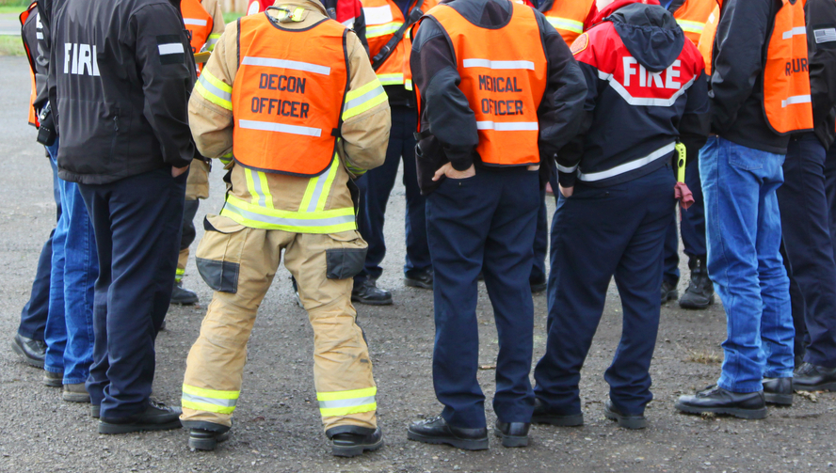
Resumen
Estarán mejor preparados
para responder si se preparan
con antelación
Plan de incidentes establecido
y mantener buenas relaciones con
las agencias que puedan ofrecer apoyo
en tiempos de crisis
Los simulacros/recorridos son esenciales
y deben realizarse con regularidad
A veces, lo único que se puede hacer de forma segura es contener el incidente y dejar que el fuego siga su curso
Saber cuándo permitir que esto suceda
es un componente importante de la seguridad
Notes:
En este módulo aprendimos que, en caso de un incidente grave en una instalación de almacenamiento de combustible, estarás en mejores condiciones de responder si has hecho tu tarea con anticipación. Debes tener un plan de actuación ante incidentes y tener el hábito de mantener buenas relaciones con los organismos que puedan ofrecerte apoyo en momentos de crisis. Los simulacros y las prácticas de ensayo son partes esenciales de la planificación para incidentes graves y deben realizarse de forma periódica.
Una nota final: A veces, lo único que se puede hacer de forma segura es contener el incidente y dejar que el fuego siga su curso. Saber cuándo permitir que esto suceda es un componente importante de la seguridad. Reconocer las limitaciones de sus recursos y de su personal, así como proteger la seguridad y el bienestar de su comunidad, son factores clave en la toma de decisiones durante una respuesta de emergencia.

Slide 8

Actividad 8.1:
Procedimientos de emergencia relacionados con el etanol
Objetivo:
Permitir que los participantes apliquen toda la información discutida en el curso para determinar los procedimientos adecuados en emergencias con etanol, tanto en situaciones de incendio como sin incendio
Notes:
Tiempo: 15 minutos
Materiales: Ninguno
Instrucciones para el instructor:
Permita que los participantes trabajen en grupos de dos o tres personas para esta actividad.
Asigne el escenario n.° 1 o el n.° 2 a cada grupo.
Los participantes deberán determinar los procedimientos adecuados en función de su situación.
Después de 10 minutos, se dará por concluido el plazo y se llamará aleatoriamente a grupos para que den sus respuestas.
Los participantes deberán mencionar lo siguiente:
Métodos para identificar el producto;
¿Qué peligros potenciales deben tenerse en cuenta en función de las propiedades químicas y físicas del etanol Flex-Fuel?
Establecer una zona de seguridad;
Contención del derrame;
Problemas medioambientales;
Métodos, técnicas y consideraciones para la extinción de incendios; y
Consideraciones sobre la limpieza.
Escenario n.º 1
Un vehículo de transporte que llevaba 8.500 galones de etanol Flex-Fuel a un minorista se ve involucrado en un accidente en una intersección. Un automóvil de pasajeros se saltó un semáforo en rojo y chocó contra el remolque en el lateral, lo que provocó la rotura de un tanque que contenía 3200 galones de etanol Flex-Fuel y una fuga de combustible del remolque. El combustible fluye cuesta abajo hacia un arroyo que discurre junto a la calle, en dirección a la entrada de un centro comercial.
Escenario n.º 2
Un vehículo de transporte que llevaba 8.500 galones de etanol Flex-Fuel a un minorista se ve involucrado en un accidente en una intersección. Un automóvil de pasajeros se saltó un semáforo en rojo y chocó contra el remolque en el lateral, lo que provocó la rotura de un tanque que contenía 3200 galones de etanol Flex-Fuel y una fuga de combustible del remolque. El combustible fluye cuesta abajo hacia una zanja seca que discurre junto a la calle en dirección a la entrada de un centro comercial. Aproximadamente 12 minutos después, el combustible derramado en el suelo cerca del camión cisterna se incendia.

Slide 9
Actividad 8.2: Procedimientos en caso de incidentes con etanol
Objetivo:
Para permitir que los participantes demuestren su comprensión de las capacidades y limitaciones de la espuma extintora para combatir emergencias de incendios de solventes polares.
Notes:
Tiempo: 15 minutos
Materiales: Hoja de trabajo 8.2
Nota del instructor:
Utilizando el vídeo Respondiendo a incidentes con etanol, muestre el segmento de 10:50 a 13:53. Después del vídeo, haga las siguientes preguntas:
En la demostración a escala de mesa, ¿por qué la mayoría de las espumas resultaron ineficaces con los combustibles solventes polares?
Respuesta: Porque el alcohol etílico y el agua se mezclan y las burbujas de espuma son principalmente agua.
¿Qué componentes contienen las dos espumas resistentes al alcohol (AR) que les permiten formar una manta de espuma efectiva sobre líquidos inflamables?
Respuesta: Polímeros
¿Por qué la dilución con agua no es una técnica eficaz para mitigar los incendios provocados por disolventes polares?
Respuesta: Incluso con una proporción de 5:1/dilución del 500%, el etanol seguirá ardiendo.
Instrucciones para el instructor:
1. Pida a los participantes que intenten ordenar correctamente los pasos de los siguientes procedimientos.
2. Los participantes pueden trabajar individualmente o en grupo.
3. Después de que los participantes hayan ordenado los procedimientos, repase el orden correcto y luego
Analicen los fundamentos de cada uno.
Respuestas:
B
D
E
C
A
F
Pregunte a los participantes qué personal de emergencia, además del personal de limpieza, les gustaría tener disponible mientras realizan las labores de limpieza. ¿Por qué?

